Slide 1

Introduction aux bases de données relationnelles
Avec Access
Isabelle Detrixhe - 2021
Partie 2/2

Slide 2
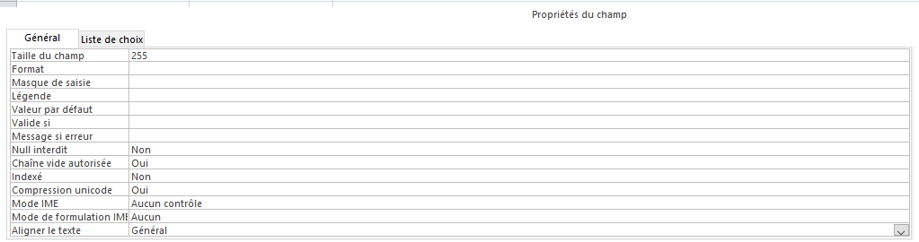
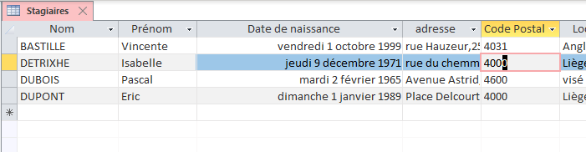
Le mode création de table – les propriétés
Le format d’affichage est le format de la cellule lorsque celle-ci n’est pas éditée.
Le masque de saisie est la configuration de la zone éditable pour contrôler la saisie
La légende est le titre donné à la colonne
Une seule zone de saisie pour l’ensemble de données

Slide 3
Le mode création – les propriétés
Le format d’affichage (quand la cellule n’est pas éditée)
Il est possible, selon les types de données (date/heure, numérique, oui/non), d’utiliser des formats prédéfinis. Il suffit d’aller cliquer dans la propriété Format, une flèche apparait et vous propose un menu.
Il est aussi possible de créer ses propres formats d’affichage qui selon le type de données auront des parties différentes et des jokers différents (caractères spécifiques pour remplacer un élément de données)
Par exemple :
Le format personnalisé du type numérique est composé de 4 parties : positif ; négatif ; 0 ; Null
Le format personnalisé du type texte : texte ; chaîne vide ou null
Le format personnalisé du type oui/non : "valeur_oui" ; "valeur_non"
Voir dossier pour une liste complète des formats prédéfinis et des éléments de personnalisation

Slide 4
Le mode création – les propriétés
Le masque de saisie (format de l’édition de la cellule)
Il existe pour le types de données texte et date/heure des masques de saisie prédéfinis.
Il suffit d’aller cliquer dans la propriété Masque de saisie, trois petits points apparaissent pour ouvrir l’assistant masque de saisie qui vous propose les masques prédéfinis.

Slide 5
Le mode création – les propriétés
La valeur par défaut
La valeur par défaut est la valeur qui apparaitra dans le champ lors de toute nouvelle insertion. Il vous sera possible de la modifier ou pas.

Slide 6
Le mode création – les propriétés
Null interdit et Chaîne vide autorisée
Null interdit : absence de données
Chaine vide : « »
L’utilisateur qui veut que le champs soit rempli, ne soit pas « vide » devra mettre Null interdit à OUI et chaine vide autorisée à non

Slide 7
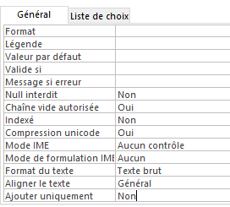
Le mode création – les propriétés
Colonne de type Texte

Slide 8
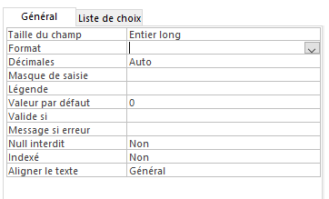
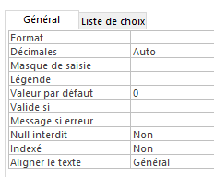
Le mode création – les propriétés
Colonne de type Numérique

Slide 9
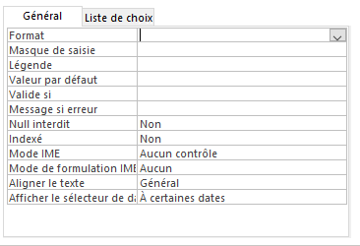
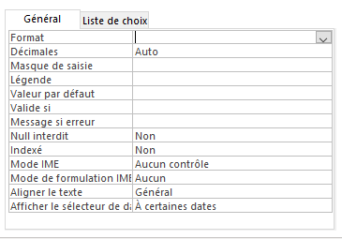
Le mode création – les propriétés
Colonne de type Date/Heure

Slide 10
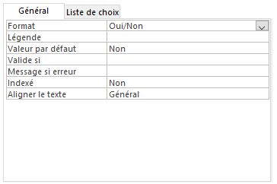
Le mode création – les propriétés
Colonne de type oui/non

Slide 11
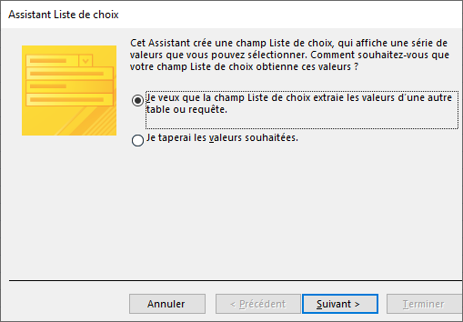
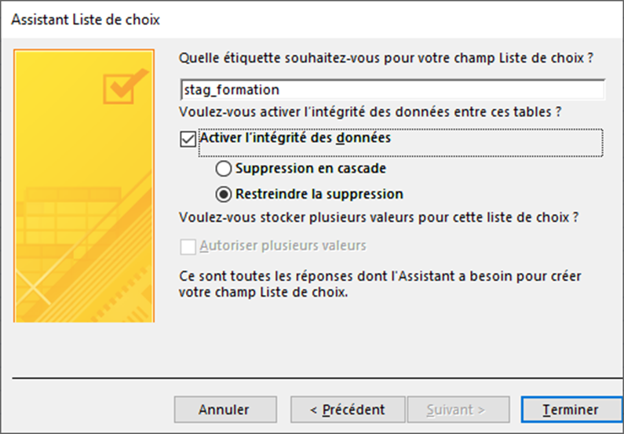
Création d’une relation entre 2 tables
- choisir le type de données « liste de choix »
-

Slide 12
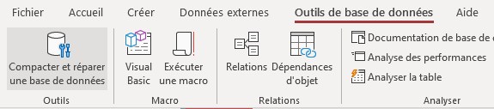
Relations

